Slide 1
Clase 06

Slide 2
Pero, ¿qué hicimos la clase pasada?

Slide 3
Creando el modelo físico

Slide 4
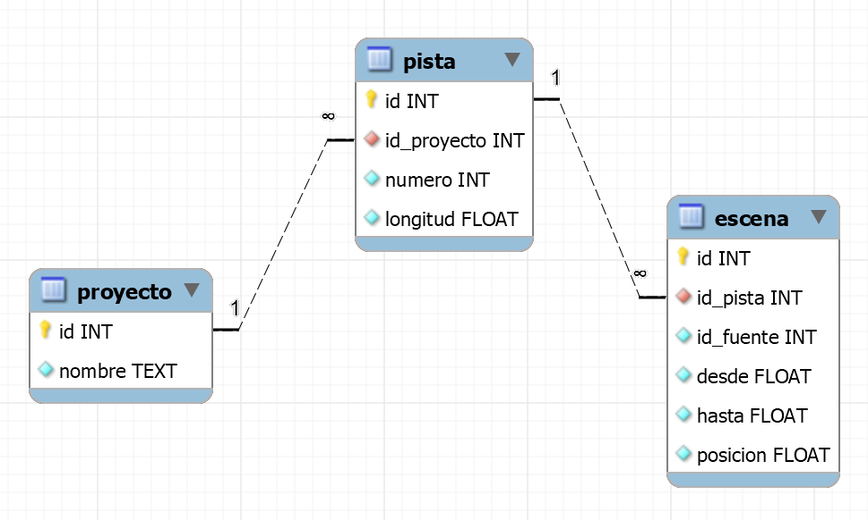
¿Y qué hacemos ahora?

Slide 5

¿Y cómo llegamos a una base de datos?

Slide 6


Slide 7
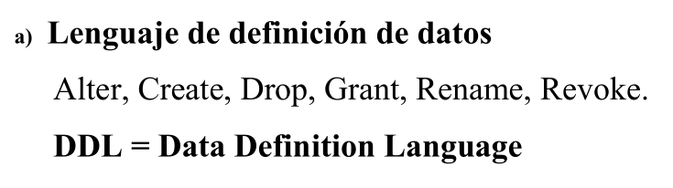
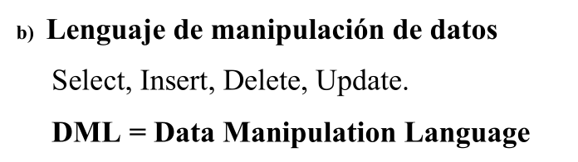
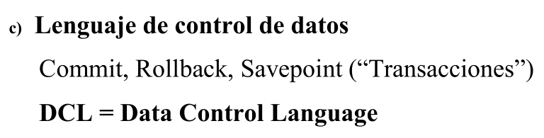
Qué es SQL

Slide 8
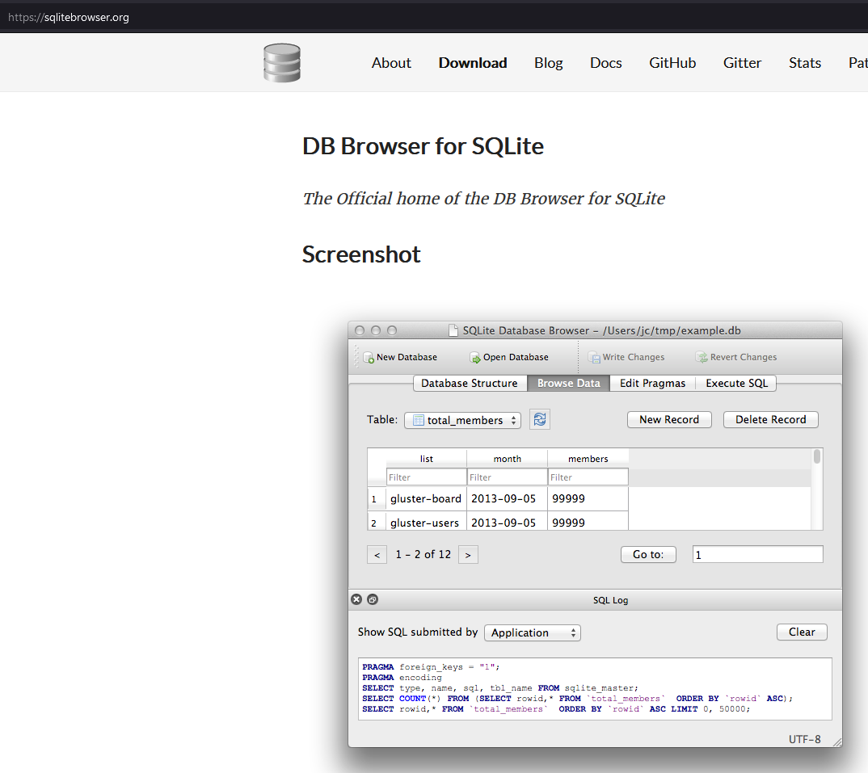

Slide 9
https://bit.ly/43uv67K

Slide 10
Lo que primero se hace: crear las tablas

Slide 11
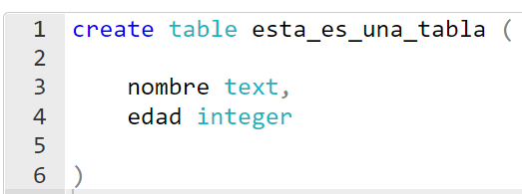
Creando tablas
Reglas generales para los identificadores:
minúsculas
sin espacios
sin tildes
snake case
Tipos de datos que usaremos este semestre:
text: básicamente un string
integer: un entero
date: una fecha

Slide 12
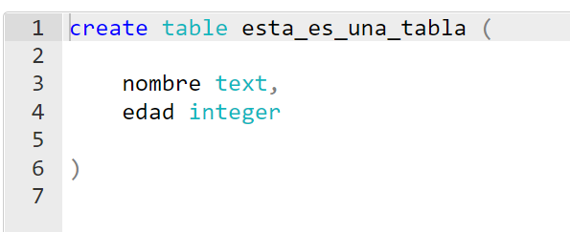

Slide 13
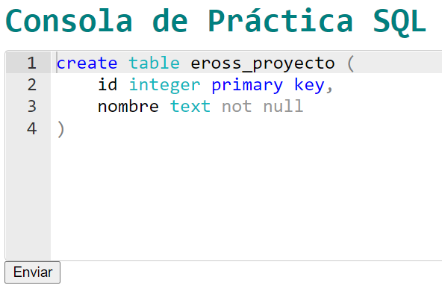
primary key: indica que ese atributo es la llave primaria de la tabla
not null: indica que ese atributo no puede ser NULL !

Slide 14
¿Qué es NULL?
La ausencia de valor
Si algo es “NOT NULL” significa que es totalmente necesario para crear una “instancia” de la “clase”

Slide 15
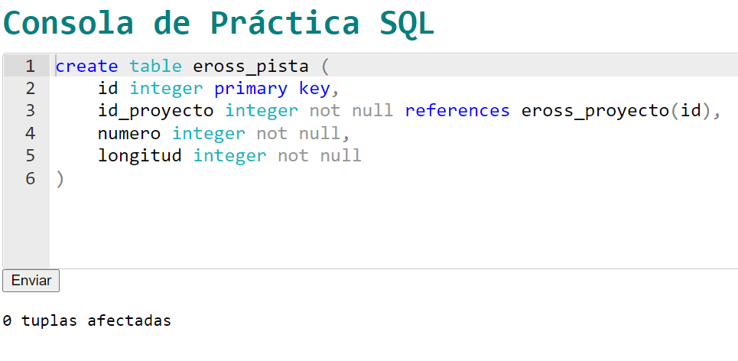
references: indica una FK
Nótese la relación entre NN y FK!

Slide 16
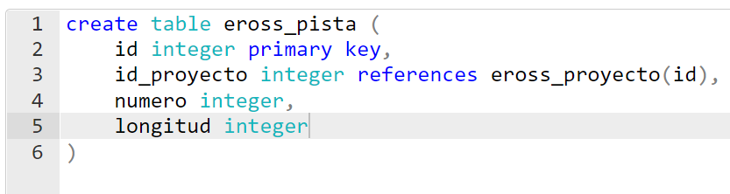
Versus

Slide 17
Lo que hacemos después: insertar los datos

Slide 18
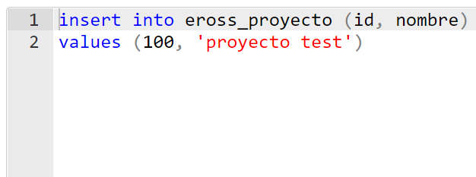

Slide 19
Lo que hacemos después: borrar y actualizar

Slide 20
delete from eross_proyecto
where nombre = 'TEST'
update eross_pista
set numero = 10, longitud = 200
where id = 4511

